Slide 1
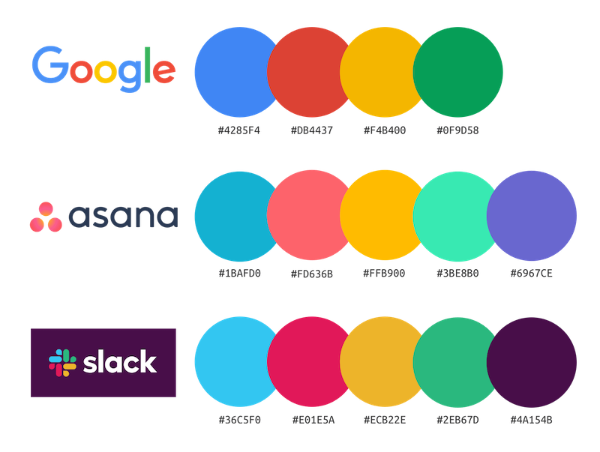
UI 구성 및 플로우

Slide 2
목적
게임 제작 전 UI를 정의하여
체계적인 개발을 위한 문서

Slide 3
목차
화면 구성
UI 구성
화면 플로우
타이틀 화면
플레이 화면

Slide 4
화면 구성
화면 플로우 (임시)
우편함
도감
메인 화면
설정
무한 던전
인트로
인 게임
모험
메인 임무
스테이지 선택
퀘스트
보급
캐릭터

Slide 5
UI 구성

